Slide 1
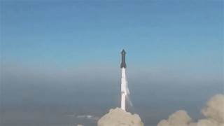
Fusée de Ludovick Thivierge

